Slide 1
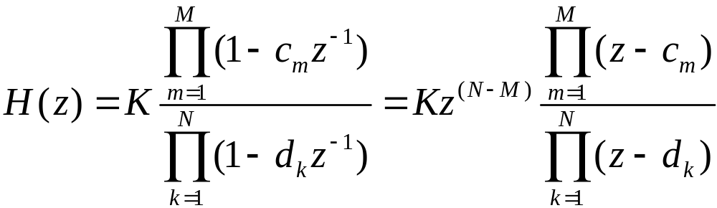
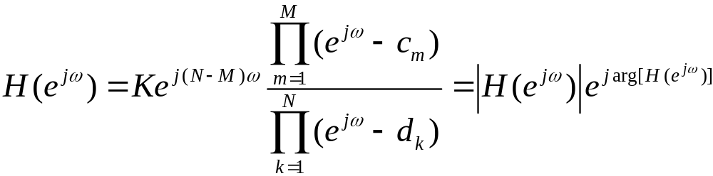
6.2 最小与最大相位延时系统、最小与最大相位超前系统
LSI系统的系统函数：
频率响应：

Slide 2
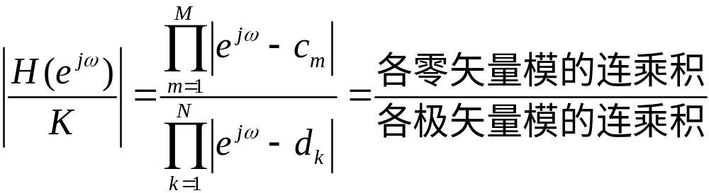
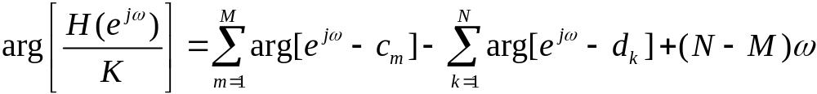
模：
相角：

Slide 3






当
位于单位圆内的零/极矢量角度变化为2p
位于单位圆外的零/极矢量角度变化为 0

Slide 4
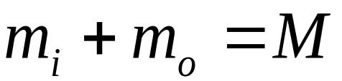
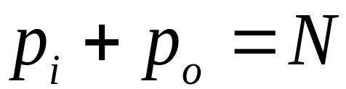
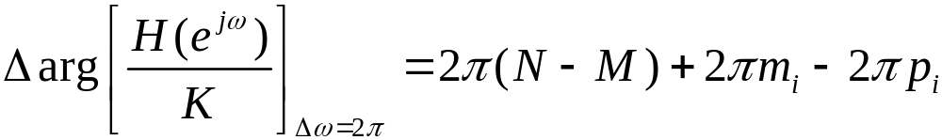
令：
单位圆内零点数为m_{i}
单位圆外的零点数为m_{o}
单位圆内的极点数为p_{i}
单位圆外的极点数为p_{o}
则

Slide 5
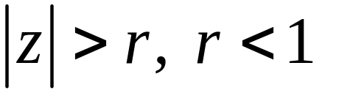
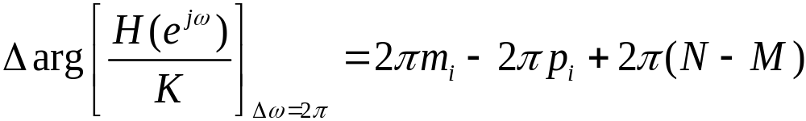
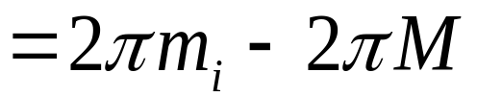
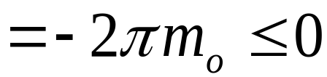
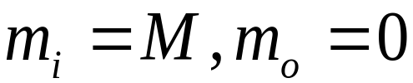
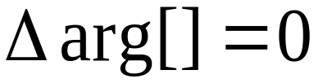
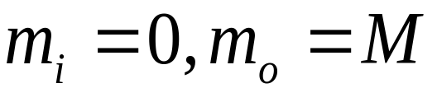

因果稳定系统
n < 0时，h(n) = 0
全部极点在单位圆内：p_{o} = 0，p_{i} = N
相位延时系统
1）全部零点在单位圆内：
为最小相位延时系统
2）全部零点在单位圆外：
为最大相位延时系统

Slide 6
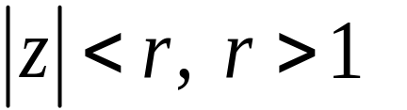
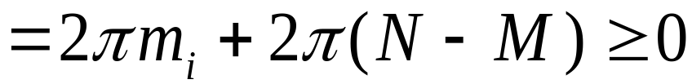

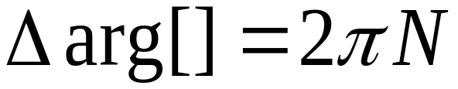

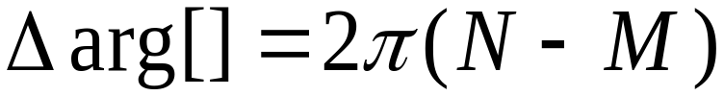
逆因果稳定系统
n > 0时，h(n) = 0
全部极点在单位圆外：p_{o} = N，p_{i} = 0
相位超前系统
1）全部零点在单位圆内：
为最大相位超前系统
2）全部零点在单位圆外：
为最小相位超前系统

Slide 7
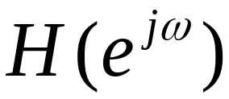
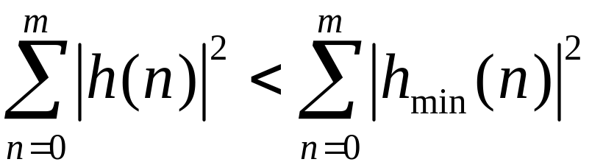

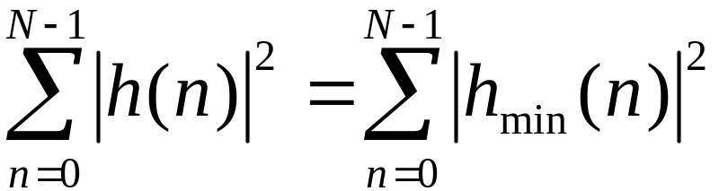
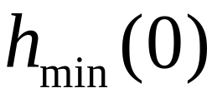
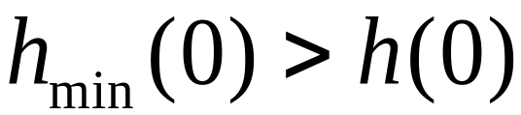
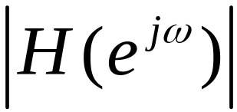
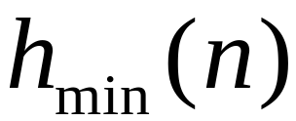
最小相位延时系统的性质
1）在 相同的系统中，具有最小的相位滞后
2）最小相位延时系统的能量集中在n=0附近，而总能量相同
3）最小相位序列的 最大：
4）在 相同的系统中， 唯一
5）级联一个全通系统，可以将一最小相位系统转变成一相同幅度响应的非最小相位延时系统

Slide 8
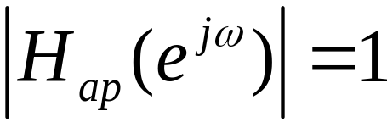
6.3 全通系统
对所有w，满足：
或者常数K,称该系统为全通系统

Slide 9

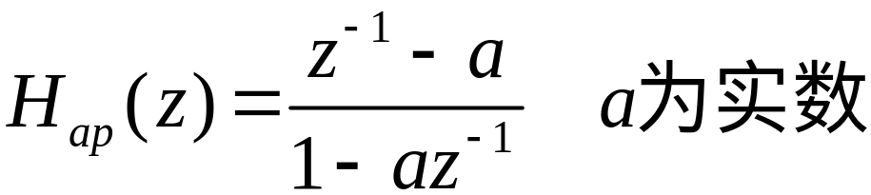
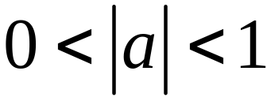


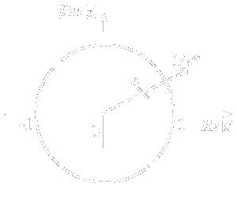
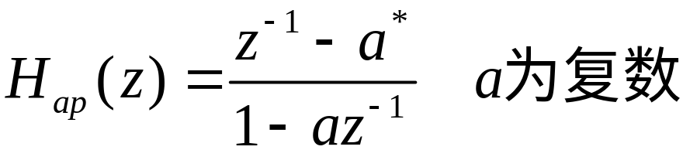


一阶全通系统：
极点：
零点：
极点：
零点：
零极点以单位圆为镜像对称

Slide 10
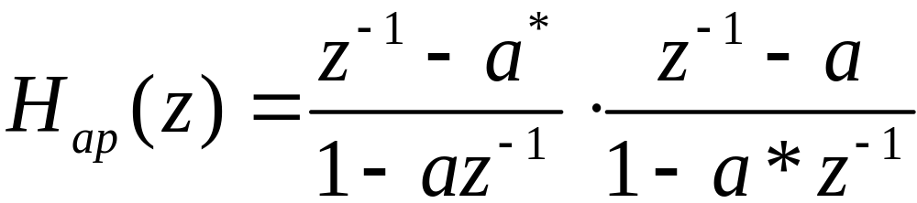
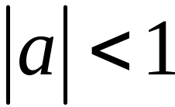
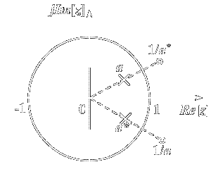


实系数二阶全通系统
极点：
零点：
两个零点（极点）共轭对称
零点与极点以单位圆为镜像对称

Slide 11
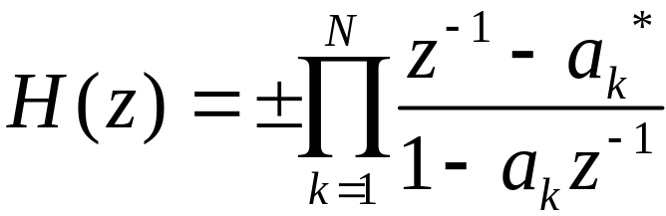
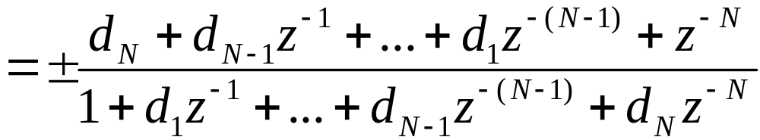
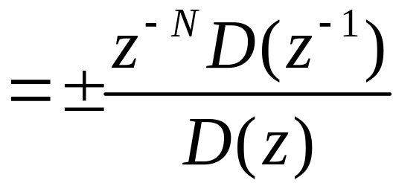
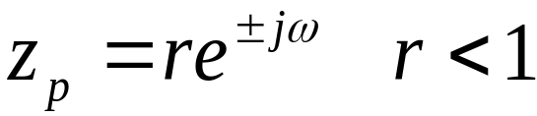
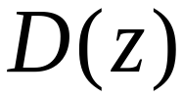
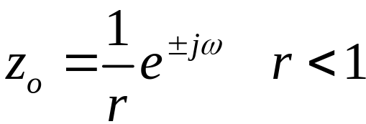

N 阶数字全通滤波器
极点： 的根
零点： 的根

Slide 12
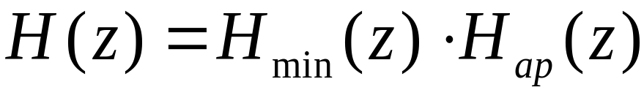
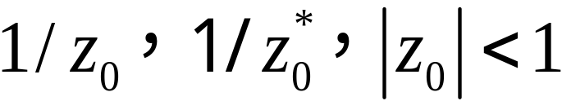
全通系统的应用
1）任一因果稳定系统H(z)都可以表示成全通系统H_{ap}(z)和最小相位系统H_{min}(z)的级联
其中：H₁(z)为最小相位延时系统，
为单位圆外的一对共轭零点

Slide 13
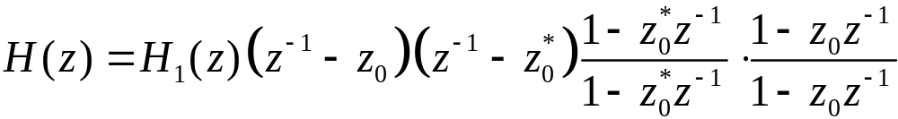
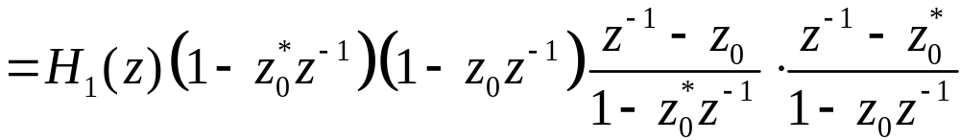
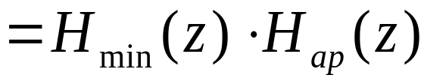
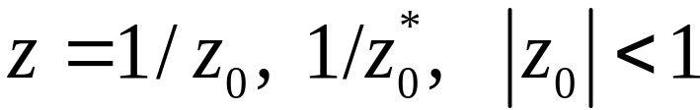
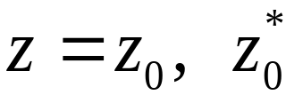
把H(z)单位圆外的零点：
映射到单位圆内的镜像位置：
构成H_{min}(z)的零点。
而幅度响应不变：
P231 图6－6

Slide 14
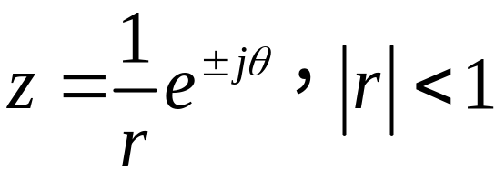
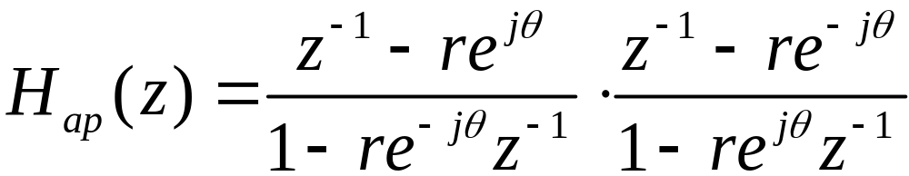
2）级联一个全通系统可以使非稳定滤波器变成一个稳定滤波器
单位圆外极点：
把非稳定系统的单位圆外的极点映射到单位圆内

Slide 15
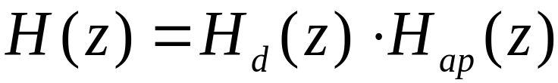
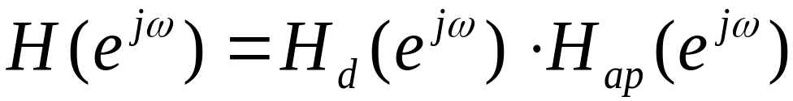



3）作为相位均衡器，校正系统的非线性相位，而不改变系统的幅度特性
利用均方误差最小准则求均衡器H_{ap}(z)的有关参数

